Slide 1
分式线性映射的特性
1、保形性
定理
分式线性映射 在扩充复平面上是共形映射。
2、保圆性
约定
将直线看作是半径为无穷大的圆。
定理
在扩充复平面上，分式线性映射能把圆变成圆。
3、保对称点性
定理
设两点 关于圆周 C 对称，
则在分式线性映射下，
它们的象点 关于象曲线 对称。

Slide 2
对应点公式：
设 为分式线性映射，且
则它可表示为:
( k 为任意复常数 )。
特别地，
若
如果在构造共形映射的过程中，左式是作为中间步骤，则 可直接设为1
则
( k 待定)

Slide 3
七、两个典型区域间的映射
1. 将上半平面映射成单位圆域

Slide 4
七、两个典型区域间的映射
1. 将上半平面映射成单位圆域

Slide 5
七、两个典型区域间的映射
2. 将单位圆域映射成单位圆域

Slide 6
一、幂函数
( 整数 )
在角形域或扇形域 上，
如果 ，
则幂函数 是共形映射。
二、指数函数
在水平带形域 上，如果
则指数函数 是共形映射。

Slide 7
三、综合举例
求共形映射的一般方法与主要步骤。
步骤
(1) 预处理。
(一般)
目标
使区域的边界至多由两个圆弧段构成。
工具
分式线性映射、幂函数、指数函数等。
(2) 将区域映射为角形域( 或者带形域 )。
方法
z₁
将区域边界的一个交点 映射为
[
z₂
]
另一个(交)点 映射为 0 。
工具
或者

Slide 8
三、综合举例
求共形映射的一般方法与主要步骤。
步骤
(3) 将角形域( 或者带形域 )映射为上半平面。
(一般)
工具
( 对于角形域 )
( 对于带形域 )
(2) 将区域映射为角形域( 或者带形域 )。
(4) 将上半平面映射为单位圆域。
工具
( 无附加条件 )
( 由附加条件确定 )

Slide 9
例
设区域 求一共形映射将 D 映射
为单位圆域。
P 140 例 6.18
解
(错 )
!
?
!
?
P 133
例
6.9
附
从上半单位圆域到上半平面的映射为

Slide 10
{
}
例
设区域 沿 0 到 1 有割痕 ，求一共形映射
将 D 映射成单位圆域。
解

Slide 11
例
设区域 求一共形映射将 D 映射
为单位圆域。
解

Slide 12
例
设区域 D 由两个圆弧围成(如图所示 )，
其中
P 139
求一共形映射将 D 映射成单位圆域。
例
6.17
解
将
有
再要求将
得
故

Slide 13
例
设区域 求一共形映射将 D 映射
为单位圆域。
P 139 例 6.16
解
将
有
再要求将
得
故

Slide 14
例
设区域 求一共形映射将 D 映射
成单位圆域。
解

Slide 15
例
设区域 求一共形映射
P 141
例
将 D 映射成上半平面。
6.19
解

Slide 16
*
设区域
例
P 142
例
求一共形映射将 D 映射成上半平面。
6.20
解
(利用前例的结果)

Slide 17
*
设区域 D 如图所示，求一共形映射将 D 映射成上半平面。
例
解
D

Slide 18
*
求一共形映射将有割痕 的上半平面
例
映射成单位圆域。
解

Slide 19
第八章 Fourier 变换
§8.1 Fourier 变换的概念
§8.2 单位冲激函数
§8.3 Fourier 变换的性质

Slide 20
§8.1 Fourier 变换的概念
Fourier 变换是积分变换中常见的一种变换，它既能够
简化运算 ( 如求解微分方程、化卷积为乘积等等 )，又具有
非常特殊的物理意义。
因此，Fourier 变换不仅在数学的许多分支中具有重要
的地位，而且在各种工程技术中都有着广泛的应用。
Fourier 变换是在周期函数的 Fourier 级数的基础上发
展起来的，因此本小节将首先简单地回顾一下Fourier级数展
开。

Slide 21
§8.1 Fourier 变换的概念
一、周期函数的 Fourier 级数
二、非周期函数的 Fourier 积分
三、Fourier 变换的概念

Slide 22
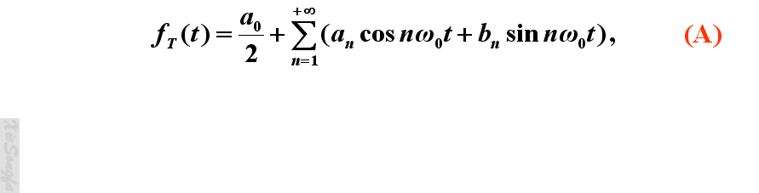
一、周期函数的 Fourier 级数
1. Fourier 级数的三角形式
定理
( Dirichlet 定理)设 是以 T 为周期的实值函数，且在
P159
定理
8.1
区间 上满足如下条件(称为 Dirichlet 条件)：
(1) 连续或只有有限个第一类间断点；
(2) 只有有限个极值点 .
则在 的连续点处有
在 的间断点处，上式左端为

Slide 23
一、周期函数的 Fourier 级数
1. Fourier 级数的三角形式
定理
( Dirichlet 定理)
(A)
其中,
(系数是利用函数的正交性得到)
称之为基频。
定义
称 (A) 式为 Fourier 级数的三角形式。

Slide 24
一、周期函数的 Fourier 级数
2. Fourier 级数的指数形式
推导
已知
(A)
P160
根据 Euler 公式
可得
代入 (A) 式并整理得

Slide 25
一、周期函数的 Fourier 级数
2. Fourier 级数的指数形式
推导
令
则有
(B)
其中,
定义
称 (B) 式为 Fourier 级数的指数形式。
称系数 为离散频谱，记为

Slide 26
一、周期函数的 Fourier 级数
2. Fourier 级数的指数形式
几点说明
(1) 对于给定的函数，其Fourier 级数展开式是唯一的。
(2) 在计算展开系数 时，可在任意一个长度为T 的区间上
计算其中的积分。
(3) 采用周期延拓技术，可以将结论应用到仅仅定义在某个
有限区间上的函数。
换句话说，对于定义在有限区间上的函数，同样可以展
开为Fourier 级数。

Slide 27
一、周期函数的 Fourier 级数
3. Fourier 级数的物理含义
针对Fourier 级数的三角形式：
(A)
改写
令
O
则 (A) 式变为

Slide 28
一、周期函数的 Fourier 级数
3. Fourier 级数的物理含义
O
表明
周期信号可以分解为一系列固定频率的简谐波之和，
这些简谐波的(角)频率分别为一个基频 的倍数。
意义
认为 “ 一个周期为 T 的周期信号 并不包含所有的
频率成份，其频率是以基频 为间隔离散取值的。”
这是周期信号的一个非常重要的特点。

Slide 29
一、周期函数的 Fourier 级数
3. Fourier 级数的物理含义
O
反映了频率为 的简谐波在信号 中
振幅
所占有的份额；
相位
反映了在信号 中频率为 的简谐波
沿时间轴移动的大小。
这两个指标完全定量地刻画了信号的频率特性。

Slide 30
一、周期函数的 Fourier 级数
3. Fourier 级数的物理含义
针对Fourier 级数的指数形式：
分析
由
P161
得
O
即 的模与辐角正好反映了振幅和相位。
因此， 完全刻画了信号的频率特性。

Slide 31

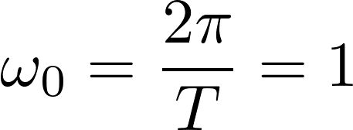
一、周期函数的 Fourier 级数
3. Fourier 级数的物理含义
离散频谱与频谱图
定义
称 为振幅谱，
称 为相位谱；
称 为离散频谱。
频谱图
将 ， 与频率 的关系画成图形
例：
设函数 以 T = 2π 为周期，且在 [0, 2π ]上
求它的离散频谱及其Fourier级数的指数形式。
解:
基频
2π
0
2π

Slide 32
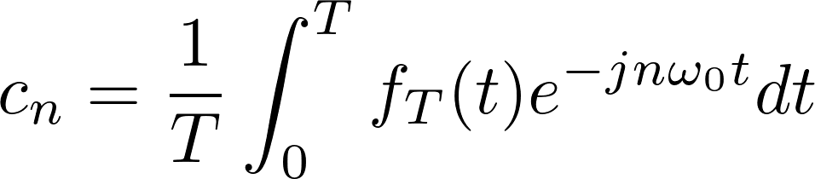
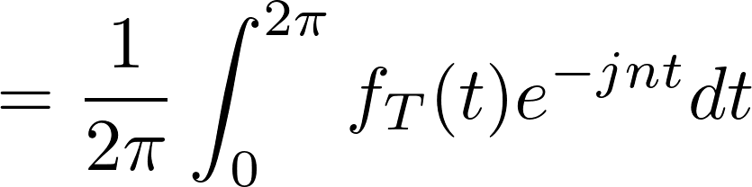
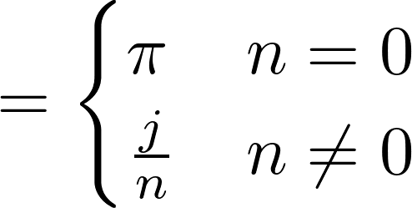
一、周期函数的 Fourier 级数
3. Fourier 级数的物理含义
离散频谱与频谱图
例：
设函数 以 T = 2π 为周期，且在 [0, 2π ]上
求它的离散频谱及其Fourier级数的指数形式。
解:
基频
2π
频谱
0
2π

Slide 33

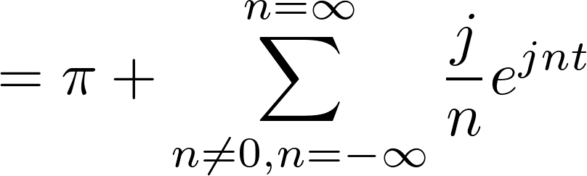
一、周期函数的 Fourier 级数
3. Fourier 级数的物理含义
离散频谱与频谱图
例：
设函数 以 T = 2π 为周期，且在 [0, 2π ]上
求它的离散频谱及其Fourier级数的指数形式。
解:
2π
的Fourier级数为：
0
2π

Slide 34
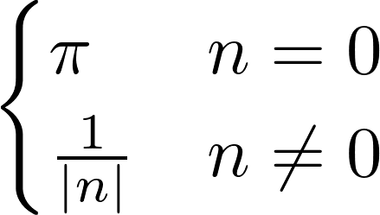



一、周期函数的 Fourier 级数
3. Fourier 级数的物理含义
离散频谱与频谱图
例：
设函数 以 T = 2π 为周期，且在 [0, 2π ]上
求它的离散频谱及其Fourier级数的指数形式。
解:
振幅谱为：
2π
频谱图如下图所示：
2π
0
π
…
…
振幅谱
-2
-1
0
1
2

Slide 35
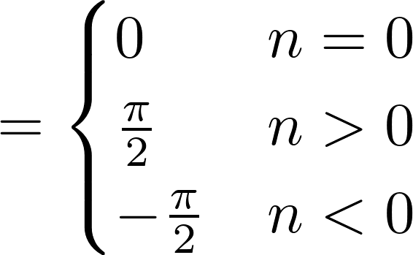

一、周期函数的 Fourier 级数
3. Fourier 级数的物理含义
离散频谱与频谱图
例：
设函数 以 T = 2π 为周期，且在 [0, 2π ]上
求它的离散频谱及其Fourier级数的指数形式。
解:
相位谱为：
2π
0
2π
π/2
-2
…
-1
…
0
1
2
相位谱
-π/2

Slide 36
二、非周期函数的Fourier积分
借助 Fourier 级数展开，使得人们能够完全了解一个
信号的频率特性，从而认清了一个信号的本质，这种对
信号的分析手段也称为频谱分析(或者谐波分析)。
但是，Fourier 级数要求被展开的函数必须是周期函
数， 而在实际问题中， 大量遇到的是非周期函数，
那么，对一个非周期函数是否也能进行频谱分析呢?

Slide 37
二、非周期函数的Fourier积分
1. 简单分析
(1) 非周期函数可以看成是一个周期为无穷大的“周期函数”。
(非周期函数)
-T/2
-T/2
T/2
T/2

Slide 38
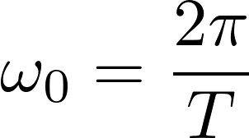
二、非周期函数的Fourier积分
1. 简单分析
(2) 当 时，频率特性发生了什么变化？
分析
Fourier 级数表明，周期函数仅包含离散的频率成份，
其频谱是以 为间隔离散取值的。
当T 越来越大时，取值间隔越来越小；
当T 趋于无穷时，取值间隔趋向于零，
即频谱将连续取值。
因此，一个非周期函数将包含所有的频率成份。
结论：离散频谱变成了连续频谱。

Slide 39
二、非周期函数的Fourier积分
1. 简单分析
(3) 当 时，级数求和发生了什么变化？
分析
P163
将间隔
记为
节点
记为
并由
得
(C)

Slide 40
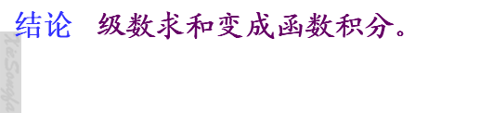
二、非周期函数的Fourier积分
1. 简单分析
(2) 当 时，级数求和发生了什么变化？
分析
记
则
按照积分定义，在一定条件下，(C) 式可写为

Slide 41
二、非周期函数的Fourier积分
2. Fourier 积分公式
定理
设函数
满足
P164
定理
8.2
(1) 在
上的任一有限区间内满足 Dirichlet 条件；
(2) 绝对可积，即
则在
的连续点处，有
(D)
在
的间断处，公式的左端应为
定义
称 (D) 式为 Fourier 积分公式或Fourier 积分表达式。

Slide 42

三、Fourier 变换的定义
Fourier 积分
定义
(1) Fourier 正变换(简称傅氏正变换)
P164
定义
8.1
(2) Fourier 逆变换(简称傅氏逆变换)
⁻¹
其中，
称为象函数，
称为象原函数．
与
称为傅氏变换对，记为
注 上述变换中的广义积分为柯西主值。

Slide 43
三、Fourier 变换的定义
2. Fourier 变换的物理意义
与周期函数 Fourier 级数的物理意义一样，Fourier 变换
同样刻画了一个非周期函数的频谱特性，
不同的是，非周期函数的频谱是连续取值的。
反映的是 中各频率分量的分布密度，它
一般为复值函数，故可表示为
定义
称 为频谱密度函数(简称为连续频谱或者频谱)；
P164
称 为振幅谱；
称 为相位谱。

Slide 44
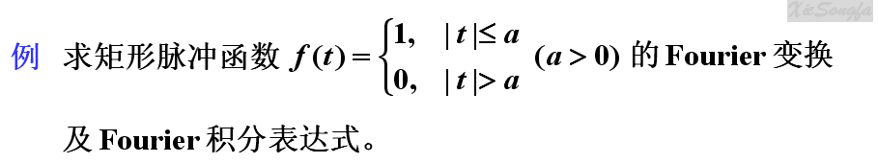
P165 例8.2
解
(1)
1
− a
O
a
t

Slide 45
解
(2) 求 Fourier 逆变换，即可得到的 Fourier 积分表达式。
⁻¹
注
在上式中令
可得重要积分公式 :

Slide 46
注
在上式中令
可得重要积分公式 :
一般地，有
特别地，有

Slide 47
解
⁻¹
记为
1
−1

Slide 48
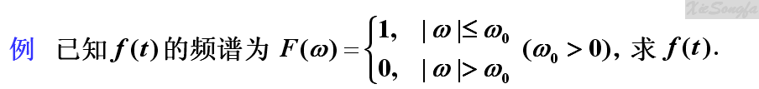
(?)
P166 例8.3
解
⁻¹
1
O
(关于抽样信号)

Slide 49
§8.2 单位冲激函数
一、为什么要引入单位冲激函数
二、单位冲激函数的概念及性质
三、单位冲激函数的 Fourier 变换
四、周期函数的 Fourier 变换

Slide 50
一、为什么要引入单位冲激函数
理由
(1) 在数学、物理学以及工程技术中，一些常用的重要
函数，如常数函数、线性函数、符号函数以及单位
阶跃函数等等，都不能进行 Fourier 变换。
(2) 周期函数的 Fourier 级数与非周期函数的 Fourier 变
换都是用来对信号进行频谱分析的，它们之间能否
统一起来。
(3) 在工程实际问题中，有许多瞬时物理量不能用通常
的函数形式来描述，如冲击力、脉冲电压、质点的
质量等等。

Slide 51
单位冲激函数的概念及性质
1. 单位冲激函数的概念
定义
单位冲激函数 满足：
P168
(1) 当 时，
(2)
单位冲激函数 又称为 Dirac 函数或者 函数。

Slide 52
二、单位冲激函数的概念及性质
1. 单位冲激函数的概念
注
(1) 单位冲激函数 并不是经典意义下的函数，而是一
个广义函数(或者奇异函数)，它不能用通常意义下的
“值的对应关系”来理解和使用，而总是通过它的性质
来使用它。
(2) 单位冲激函数有多种定义方式，前面给出的定义方式
是由 Dirac(狄拉克)给出的。
单位冲激函数
其它定义方式

Slide 53
二、单位冲激函数的概念及性质
2. 单位冲激函数的性质
性质
(1) 筛选性质
设函数 是定义在 上的有界函数，
P168
性质
8.1
且在 处连续，
则
一般地，若 在 点连续，
则
P169
性质
8.2
(2) 对称性质
函数为偶函数，即

Slide 54
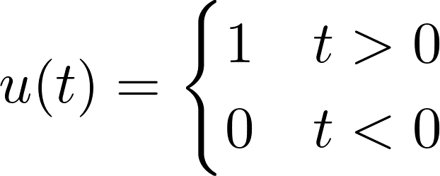
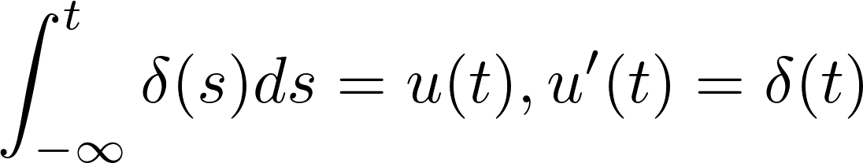
二、单位冲激函数的概念及性质
2. 单位冲激函数的性质
性质
(3) 积分性质
P169
性质
8.3
设函数
则有
函数
为单位阶跃函数，也称为Heaviside函数，
它是工程技术中最常用的函数之一。

Slide 55
二、单位冲激函数的概念及性质
3. 单位冲激函数的图形表示
函数的图形表示方式非常特别，通常采用一个从原点
出发长度为 1 的有向线段来表示。
相应的，函数 和 的图形表示如图，
其中有向线段的长度
代表 函数的积分值，
称为冲激强度。
例如，函数 的冲激强度为 A。
1
1
A
t
t
t

Slide 56
三、单位冲激函数的 Fourier 变换
利用筛选性质，可得出 函数的 Fourier 变换：
P195
[ ]
即 与 1 构成Fourier变换对
[ ]
1
1
t
ω
由此可见，单位冲激函数包含所有频率成份，且它们具有
相等的幅度，称此为均匀频谱或白色频谱。

Slide 57
三、单位冲激函数的 Fourier 变换
注
在 函数的 Fourier 变换中，其广义积分是根据 函数的
性质直接给出的，而不是通过通常的积分方式得出来的，
称这种方式的 Fourier 变换是一种广义的Fourier变换。

Slide 58
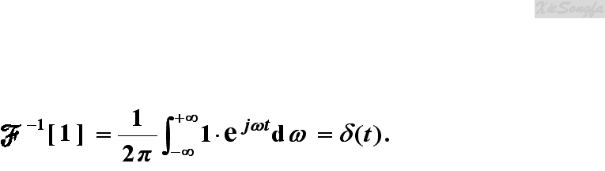
三、单位冲激函数的 Fourier 变换
按照 Fourier 逆变换公式有
重要公式
启示：在使用 函数时，应牢记三个性质及重要公式。

Slide 59
P170 例8.7 修改
(1)
[ ]
解
(2) 将等式 的两边对 求导，有
即得
[ ]

Slide 60

P170 例8.8 修改
解
由于
1
已知
[ ]
(参见课件§8.1)
[ ]
得
[ ] +
[ ]
1
•
-1

Slide 61
P170 例8.7 部分
P170 例8.9
解
(1)
[ ]
(2) 由 ，
有
[ ]
ω
[ ] +
[ ]

Slide 62
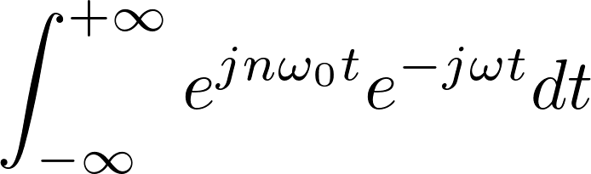
四、周期函数的 Fourier 变换
定理
设 以 T 为周期，在 上满足 Dirichlet 条件，
P171
定理
8.3
则 的 Fourier 变换为
其中，
是 的离散频谱。
证明
由 有

Slide 63
§8.3 傅立叶变换的性质
一、基本性质
二、卷积与卷积定理

Slide 64
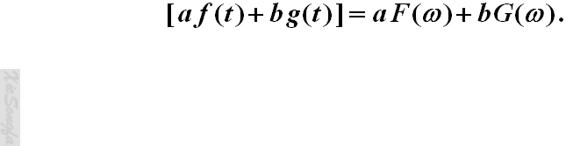
一、基本性质
在下面给出的基本性质中，
所涉及到的函数的 Fourier
变换均存在，
且
对于涉及到的一些运算(如求导、积分、极限及求和等)
的次序交换问题，均不另作说明。
1. 线性性质
性质
设 a , b 为常数，则

Slide 65
一、基本性质
2. 位移性质
性质
设 为实常数，则
(1)
(时移性质)
(2)
(频移性质)
时移性质表明：当一个信号沿时间轴移动后，各频率成份
的大小不发生改变，但相位发生变化；
频移性质则被用来进行频谱搬移，这一技术在通信系统中
得到了广泛应用。

Slide 66
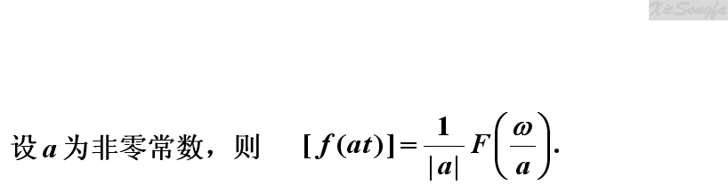
一、基本性质
3. 相似性质
性质
相似性质表明，
若信号被压缩 则其频谱被扩展；
若信号被扩展 则其频谱被压缩。
事实上，在对矩形脉冲信号的频谱分析中已知：(参见§8.1)
脉冲越窄，则其频谱(主瓣)越宽；
脉冲越宽，则其频谱(主瓣)越窄。
相似性质正好体现了脉冲宽度与频带宽度之间的反比关系。

Slide 67
一、基本性质
3. 相似性质
性质
在电信通讯中，
为了迅速地传递信号，希望信号的脉冲宽度要小；
为了有效地利用信道，希望信号的频带宽度要窄。
可惜相似性质表明，不可能同时压缩脉冲宽度和频带宽度，
因此上述想法在实际通讯中是矛盾的。

Slide 68
一、基本性质
4. 微分性质
性质
若 则
一般地，若
则
记忆
由

Slide 69
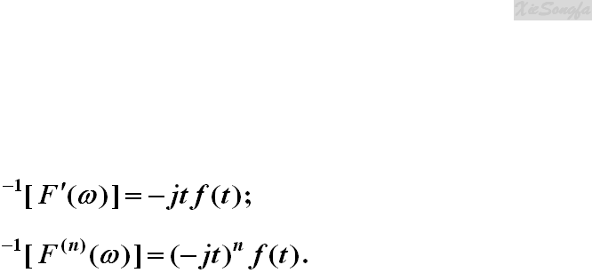
一、基本性质
4. 微分性质
同理，可得到像函数的导数公式
上式可用来求 的 Fourier 变换．
记忆
由

Slide 70
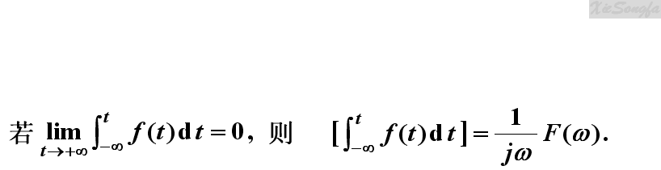
一、基本性质
5. 积分性质
性质
证明
令
则
由微分性质有
又
有
即得

Slide 71
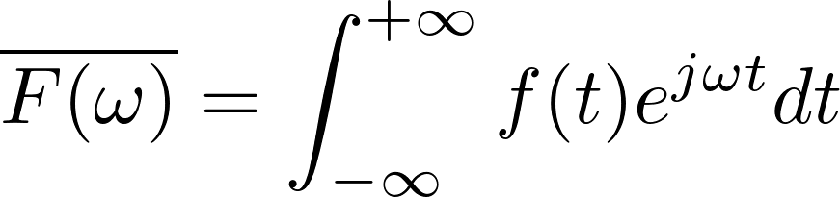
一、基本性质
实值函数
6. 帕塞瓦尔(Parseval)等式
证明
由
有
右边
= 左边 .

Slide 72
例
设 求
解
已知
又
根据线性性质和频移性质有

Slide 73
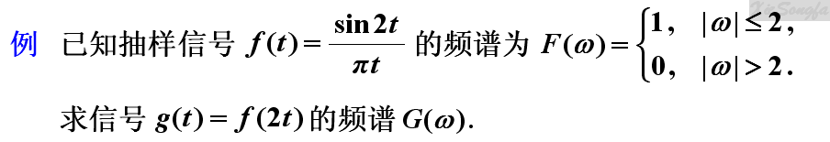
P173 例8.11 修改
解
根据相似性质有

Slide 74
P173 例8.11 修改

Slide 75
例
设 求
解
令 则
又已知
根据微分性质
有

Slide 76
P175 例8.12
解
设矩形脉冲函数
已知 的频谱为
由 Parserval 等式有
由于被积函数为偶函数，
故有

Slide 77
二、卷积与卷积定理
1. 卷积的概念与运算性质
定义
设函数 与 在区间 上有定义，
如果
P176
定义
8.2
则
广义积分 对任何实数 t 都收敛，
它在 上定义了一个自变量为 t 的函数，
称此
函数为 与 的卷积，记 为
即

Slide 78
二、卷积与卷积定理
1. 卷积的概念与运算性质
性质
(1) 交换律
P176
(2) 结合律
(3) 分配律

Slide 79
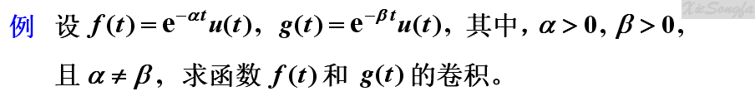
P176
例
8.13
解
(1) 当 时，
(2) 当 时，
t

Slide 80
从上面的例子可以看出
P178
(1) 在计算一些分段函数的卷积时，如何确定积分限是解题
的关键。
如果采用图形方式则比较容易确定积分限。
(2) 卷积由反褶、平移、相乘、积分四个部分组成。
即首先
将函数 反褶并平移到 t ，得到
再与函数 相乘后求积分，
得到卷积
因此，卷积又称为褶积或卷乘。
另外，利用卷积满足交换律这一性质，适当地选择两个函数
的卷积次序，还可以使积分限的确定更直观一些。

Slide 81
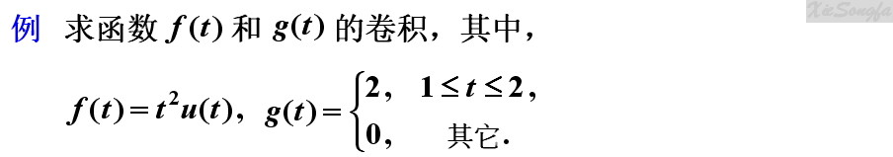
P177 例8.14 修改
2
1
2
解
由卷积的定义及性质有
(1) 当 时，
2
t
1
2

Slide 82

2
1
2
解
由卷积的定义及性质有
(2) 当 时，
2
1
t
2

Slide 83
2
1
2
解
由卷积的定义及性质有
(3) 当 时，
2
1
2
t

Slide 84
2
1
2
解
由卷积的定义及性质有
综合得

Slide 85
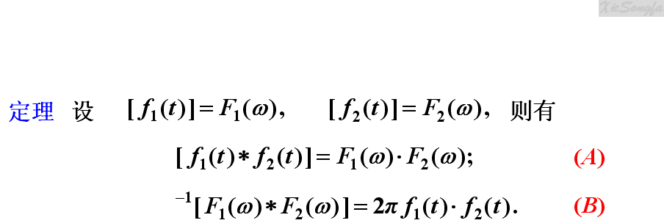
二、卷积与卷积定理
2. 卷积定理
P178
定理
8.4
证明
同理可证 (B) 式。

Slide 86
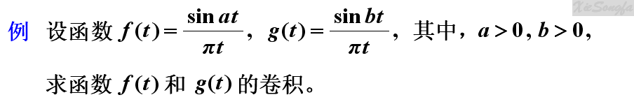
P178 例8.15
解
函数 和 均为抽样信号，
其频谱分别为
令
则
根据卷积定理有

Slide 87
P179 例8.16
解
方法一 利用卷积定理求解
(跳过?)
令
则

Slide 88
解
方法二 利用频移性质求解
令
则
又
根据频移性质有

Slide 89
解
方法一
方法二
已知 的 Fourier 变换为
令
根据卷积定理有
注
一般地，有

Slide 90

……
放松一下吧 !

Slide 91
附：保角映射的来历
1777 年
欧拉(Euler)就曾遇到过所谓的保角映射，他把
这种映射称为小范围里的相似映射。
1779 年
拉格朗日(Lagrange)创建了从旋转曲面到平面上
的保角映射理论。
1788 年
保角映射这一术语最早出现在俄罗斯科学院院士
舒别尔特( )的制图学著作中。
1822 年
高斯( Gauss )创建了由复变函数出发的一般的保
角映射理论。

Slide 92
附：保角映射的来历
1851 年
黎曼(Riemann)首次发表了关于任意的单连域都
可以映射到(单位)圆域的定理。
、
此后，许瓦兹(Schwarz) 哈纳克(Harnack)
以及庞加莱(Poincare)等人曾多次试图给出
黎曼定理的严格证明。
1900 年
才由奥斯古德(Osgood)获得成功，给出黎曼定理
的严格证明。
(返回)

Slide 93
附：关于存在性与唯一性的补充说明
1. 关于存在性
P 142
结论
如果 D 为下列情形之一：
(1) 扩充复平面 ;
(2) 复平面 ;
(3) 扩充复平面除去一个有限点
则不存在解析函数 ,
使 D 共形映射为单位圆域。
其中，情形 (3) 可利用映射 化为情形 (2) 。
证明
如果存在函数
将 D 共形映射为
则 在复平面上解析 且
(即有界),
根据刘维尔定理( 见§3.4 )，
可知
必恒为常数。
这显然不是所要求的映射。

Slide 94
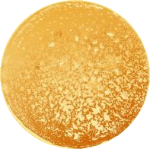














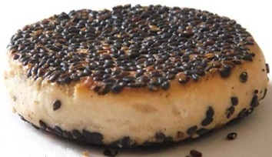

附：关于存在性与唯一性的补充说明
2. 关于唯一性
P 143
结论
一般说来是不唯一的。
比如
对于任意给定的实常数
函数 将单位圆域
仍然映射为单位圆域。
还可以这样 ?
(港饼)

Slide 95
附：关于存在性与唯一性的补充说明
3. 重温一下黎曼存在唯一性定理
定理
(1) 设 D 和 G 是任给的两个单连域，在其各自的边界上
P 143
至少含有两个点，
至少含有两个点，
则一定存在解析函数 将
定理
6.4
区域 D 共形地映射为 G 。
(2) 如果在区域 D 和 G 内再分别任意指定一点 和
并任给一实数
使得
且
则映射
是唯一的。
(返回)

Slide 96
……
放松一下吧 !

